Slide 1
Pythonda o’zgaruvchilar

Slide 2
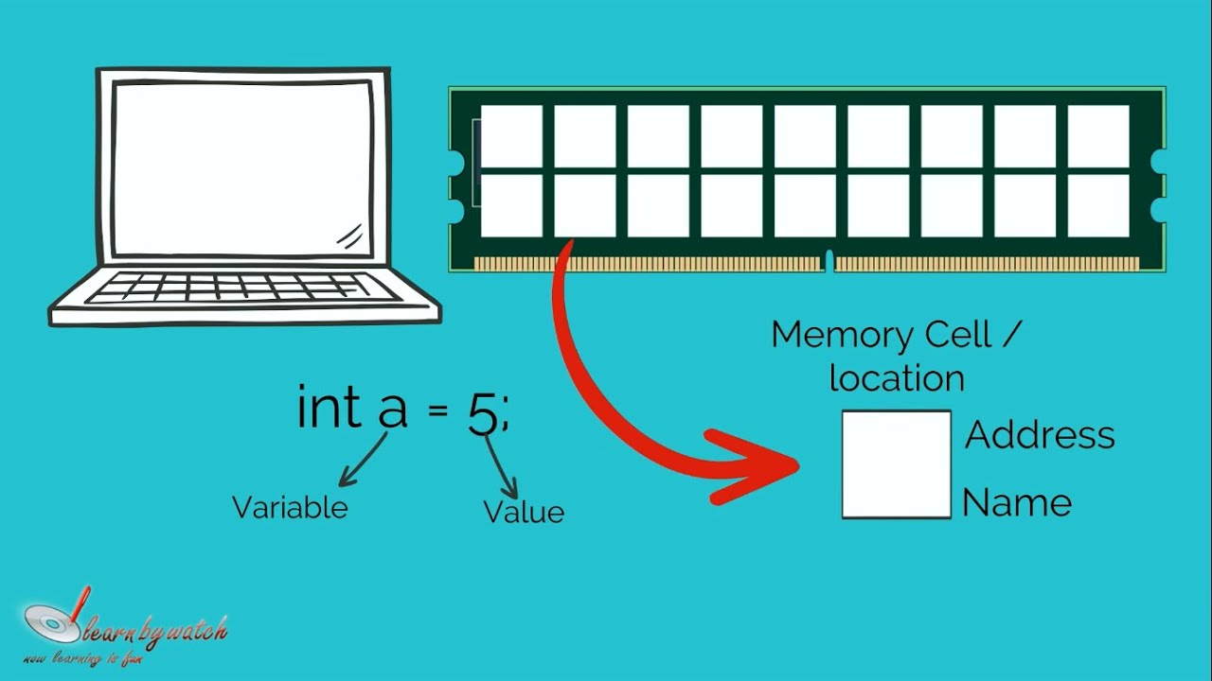
O’zgaruvchi nima?

Slide 3
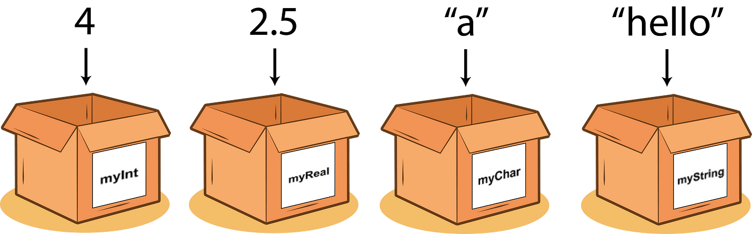
O’zgaruvchilar

Slide 4
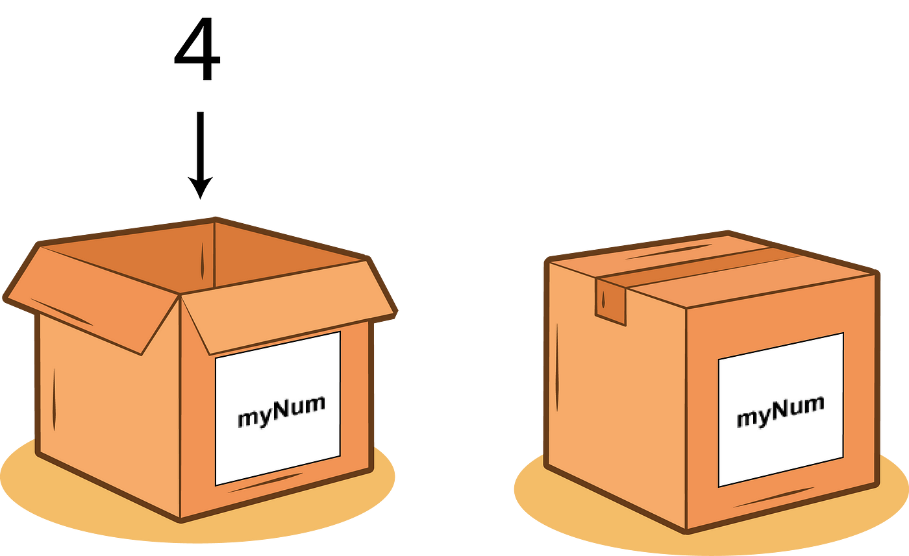
O’zgarmaslar - Konstantalar

Slide 5
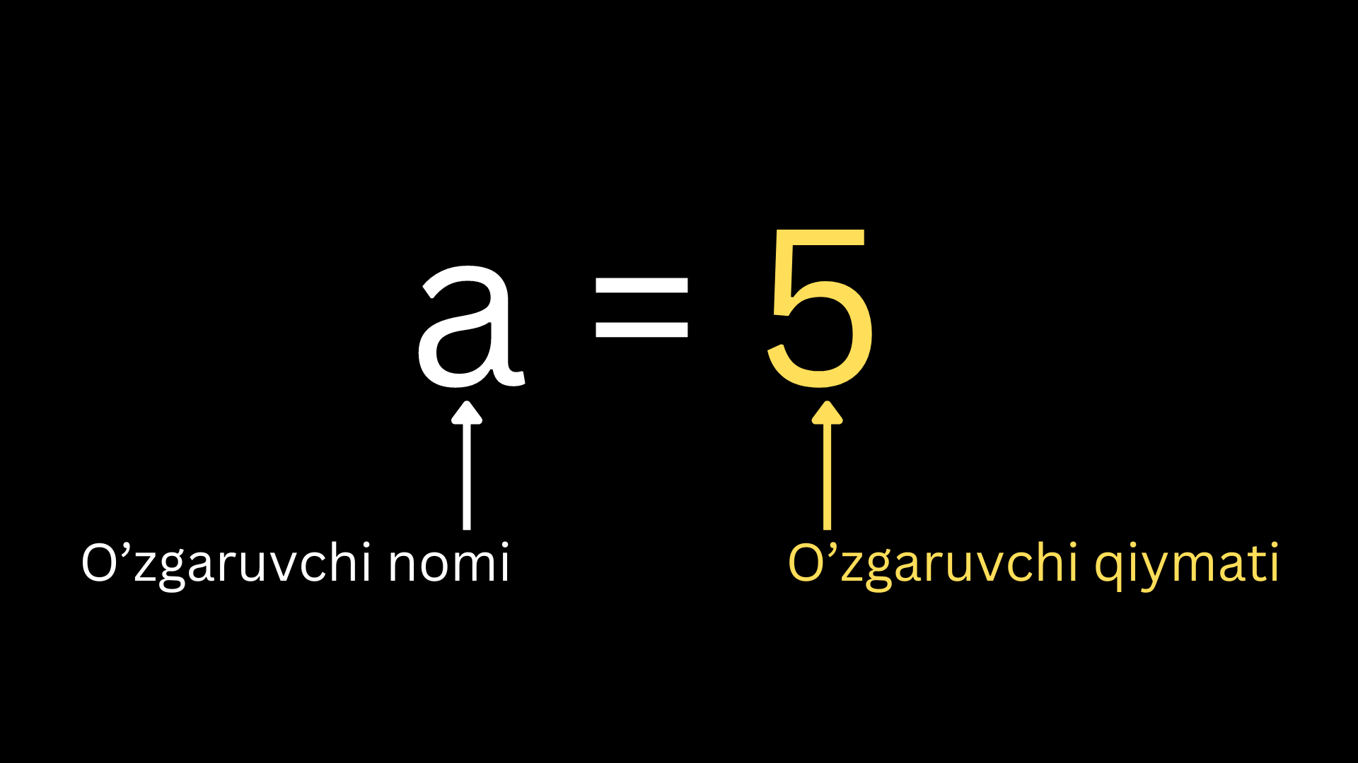
Python o’zgaruvchilarni e’lon qilish

Slide 6
O’zgaruvchilarga to’g’ri nom berish
Noto’g’ri holatlar:
2ismi = “Sardor”
mijoz-yoshi = 14
my var = 21.6

Slide 7
O’zgaruvchilarga to’g’ri nom berish
To’g’ri holatlar:
ismi = “Sardor”
mijozyoshi = 14
my_var = 21.6
a = 6 va A = 6 o’zgaruvchilar ikki xil o’zgaruvchilardir

Slide 8
Professionallardek nom bering:
O’zgaruvchiga nom berayotganingizda uning nomidan unda qanday qiymat saqlanishi tushunarli bo’lsin
Pascal Case: XaridorBalansi = 15000
Camel Case: mijozningIsmi = “Akobir"
Snake Case: talabaning_kursi = 4

Slide 9
Qiymatlarni chop etish
print() funksiyasi

Slide 10
Qiymatlarning turini aniqlash
type() funksiyasi

Slide 11
Izohlar:
Dasturlarning kompyuter o’qimaydigan qismi
Dasturchilar kod orasiga eslatmalar yoki tushuntirishlar qoldirish uchun ishlatiladi
Ikki xil turda izoh qoldirish mumkin:
Bir qatorli izohlar
2. Ko’p qatorli izohlar

Slide 12
Bir nechta o’zgaruvchilarni bir qatorda yaratish:
x, y, z = 2, "Banan", 3.5
x = y = z = "Orange"

